Slide 1





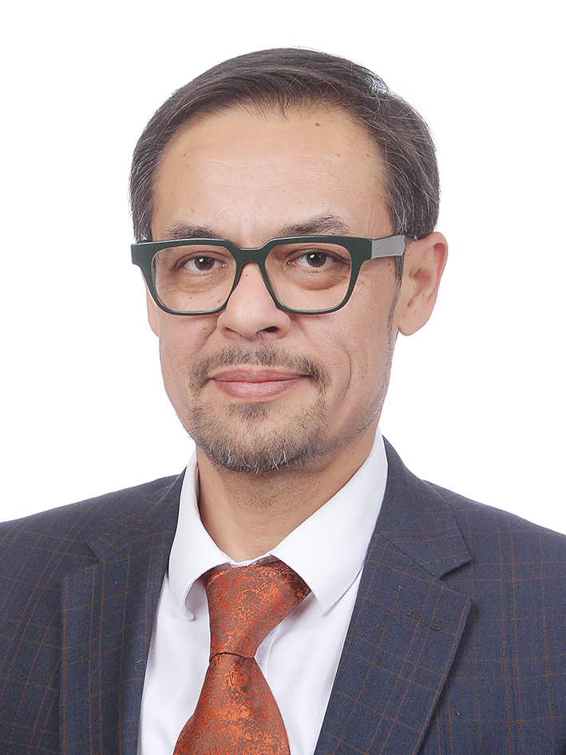


Границы права в условиях цифровой трансформации в странах СНГ
САИД ГУЛЯМОВ
Доктор юридических наук, Профессор, Заведующий кафедрой Киберправа, Ташкентский государственный юридический университет
WWW.GULYAMOV.ORG
WWW.CYBER-LAW.UZ

Slide 2


Введение
Основной тезис: Цифровая трансформация оказывает значительное влияние на правовые системы стран СНГ, требуя пересмотра существующих границ права.
Цель доклада: Рассмотреть, какие правовые границы следует сохранить, какие устранить и какие не допускать в процессе цифровизации.

Slide 3

Понимание границ права
Определение: Границы права — это установленные нормы и принципы, определяющие пределы правового регулирования в обществе.
Виды границ:
Традиционные: основанные на исторически сложившихся нормах и обычаях.
Инновационные: возникающие в ответ на новые технологические и социальные вызовы.

Slide 4

Влияние цифровых технологий на правовые системы СНГ
Основные аспекты:
Автоматизация процессов: внедрение электронных судов и цифровых реестров.
Электронная коммерция: развитие онлайн-торговли и цифровых контрактов.
Кибербезопасность: необходимость защиты данных и предотвращения киберпреступлений.

Slide 5

Границы права, которые следует сохранить
Принципы:
Защита прав человека: соблюдение международных стандартов, таких как Всеобщая декларация прав человека (1948).
Суверенитет государства: обеспечение национальной безопасности и независимости.
Правовая определенность: гарантия стабильности и предсказуемости правовых норм.

Slide 6

Границы права, которые следует устранить
Примеры:
Избыточная бюрократия: упрощение процедур и снижение административных барьеров.
Ограничения на цифровые инновации: обновление законодательства для поддержки технологического прогресса.
Устаревшие нормы: отмена законов, не соответствующих современным реалиям.

Slide 7

Границы права, которые следует предотвратить
Риски:
Цифровое неравенство: недопущение дискриминации в доступе к технологиям.
Нарушение конфиденциальности: обеспечение защиты персональных данных.
Злоупотребление технологиями: предотвращение использования ИИ и других технологий в ущерб обществу.

Slide 8

Международный опыт и его применение в СНГ
Примеры:
GDPR (2018): европейский регламент по защите данных как модель для стран СНГ.
Киберконвенция Совета Европы (2001): международные стандарты кибербезопасности.
Эстония: успешная цифровизация государственных услуг.

Slide 9

Рекомендации по сохранению необходимых границ
Меры:
Обновление законодательства: регулярный пересмотр норм с учетом технологических изменений.
Образование и просвещение: повышение цифровой грамотности населения.
Международное сотрудничество: обмен опытом и лучшими практиками.

Slide 10

Рекомендации по устранению устаревших границ
Шаги:
Дерегулирование: снижение избыточных нормативных требований.
Внедрение инноваций: поддержка стартапов и технологических инициатив.
Гибкость права: создание условий для адаптации к новым технологиям.

Slide 11

Рекомендации по предотвращению нежелательных границ
Действия:
Этические стандарты: разработка норм использования ИИ и других технологий.
Мониторинг и контроль: создание органов, отслеживающих соблюдение цифровых прав.
Общественное участие: вовлечение граждан в процесс цифровизации.

Slide 12

Заключение
Вывод: Цифровая трансформация требует внимательного подхода к границам права. Сохранение фундаментальных принципов, устранение устаревших норм и предотвращение новых рисков обеспечат гармоничное развитие правовых систем стран СНГ в цифровую эпоху.
Призыв к действию: Активное участие всех заинтересованных сторон в процессе цифровизации и правовой адаптации.

Slide 13


СПАСИБО ЗА ВНИМАНИЕ!
WWW.GULYAMOV.ORG

